Slide 1
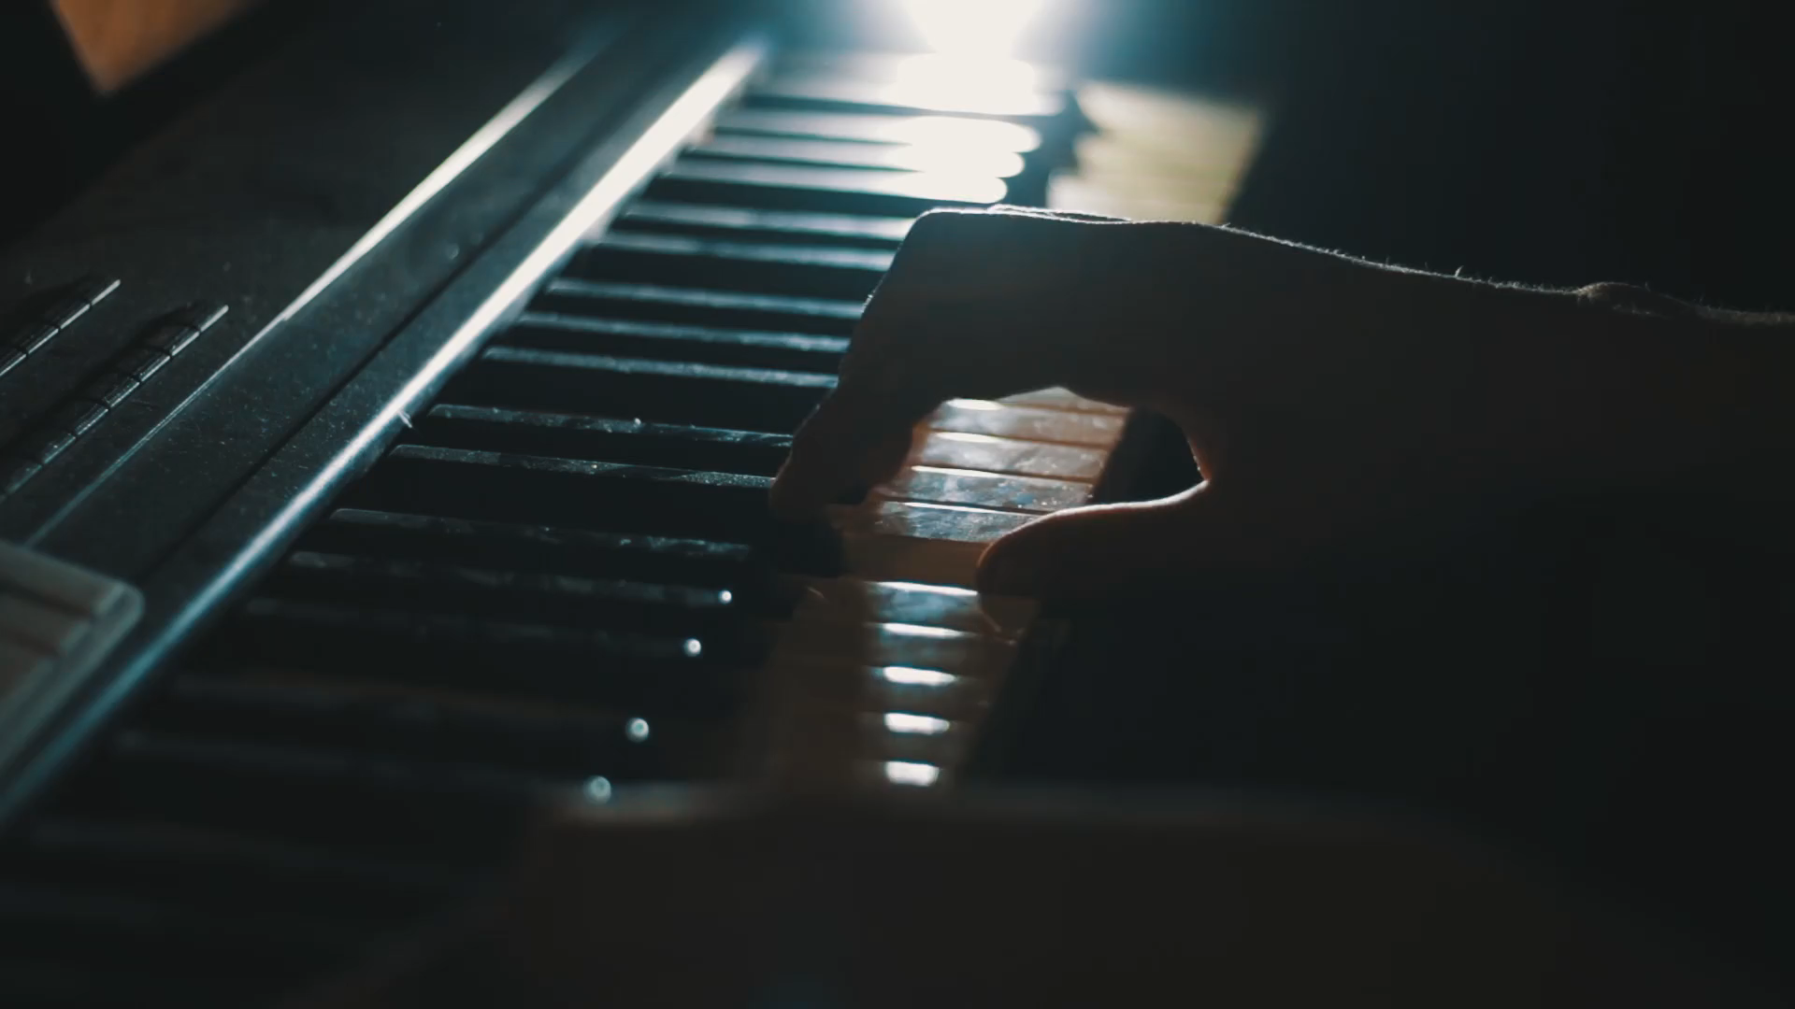
一本正经
一本正经
一本正经

